Slide 1

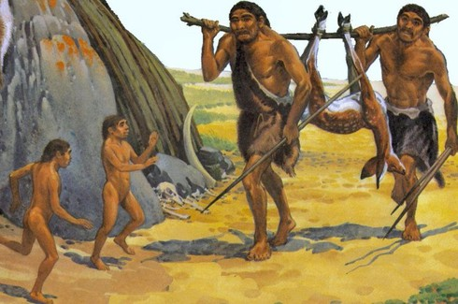
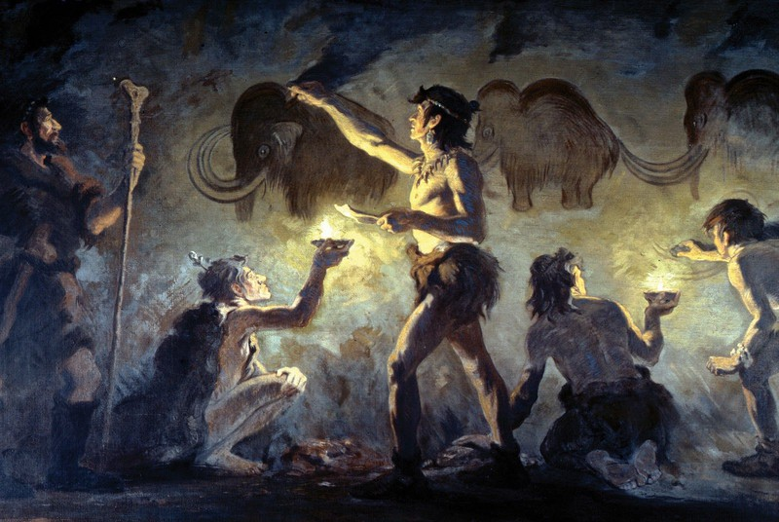
Ai nhanh trí hơn?
Những hình ảnh dưới đây khiến em liên tưởng đến thời đại nào?

Slide 2
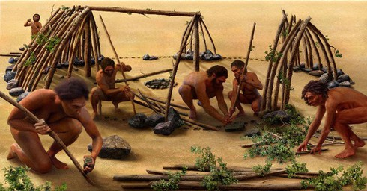
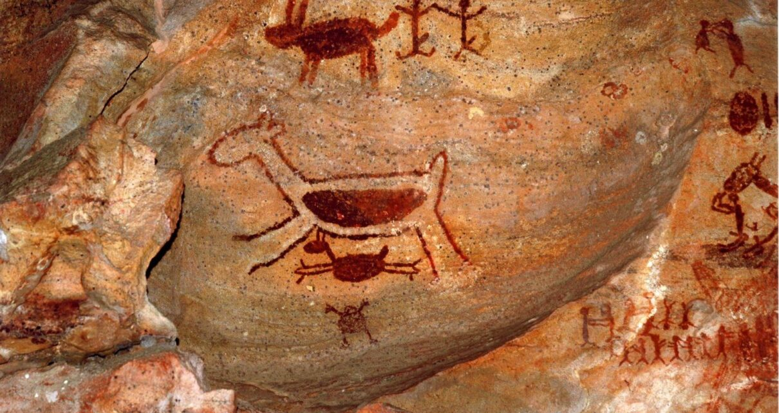
Ai nhanh trí hơn?
Những hình ảnh dưới đây khiến em liên tưởng đến thời đại nào?
Đáp án:
THỜI KÌ TIỀN SỬ

Slide 3


Slide 4
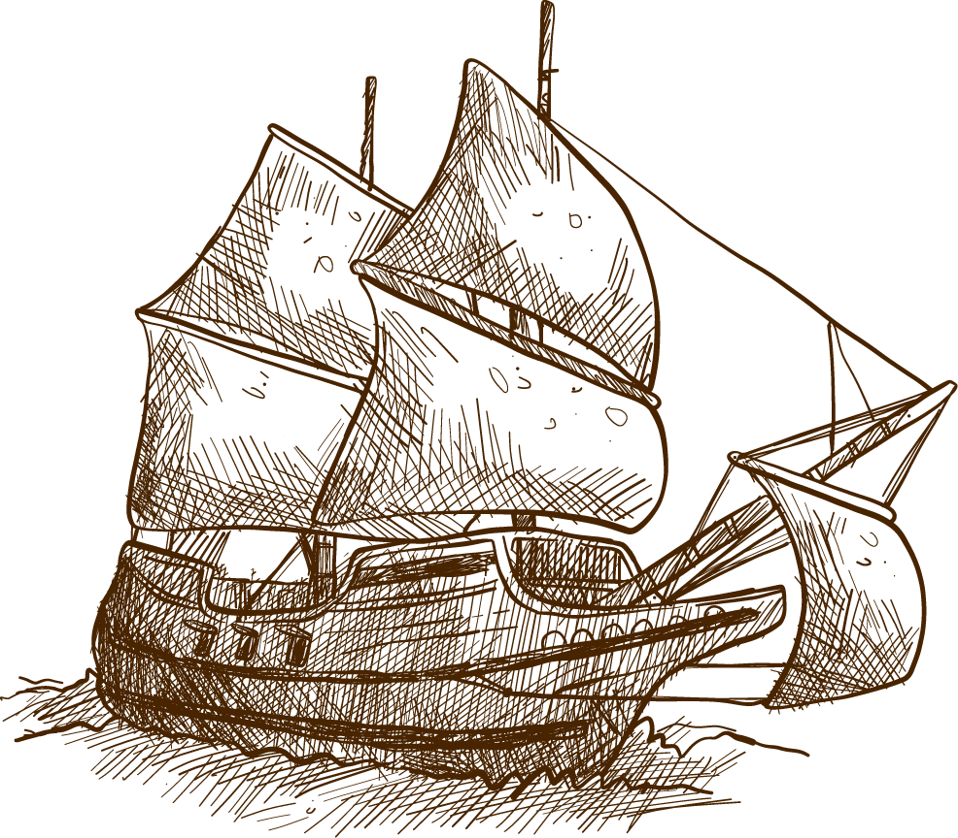
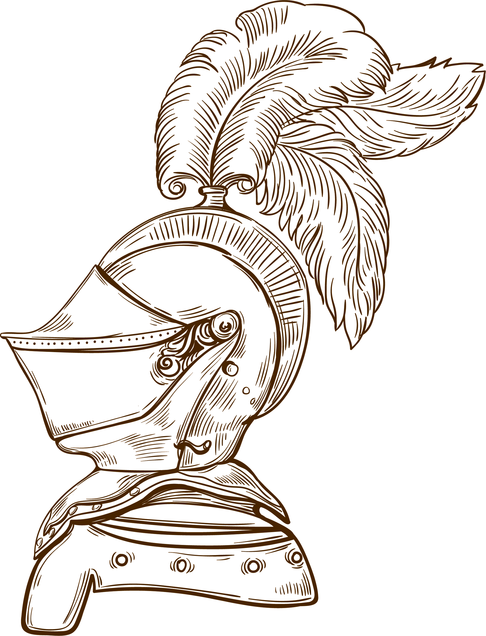


Chủ đề 4: MĨ THUẬT THỜI KÌ TIỀN SỬ
BÀI 7: MĨ THUẬT THẾ GIỚI THỜI KÌ TIỀN SỬ (2 Tiết)

Slide 5
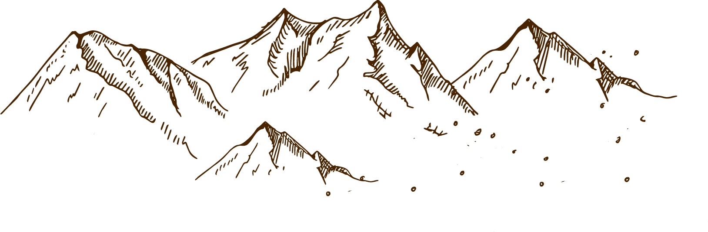
01
03
Quan sát
Thảo luận
02
Thể hiện
04
Vận dụng
NỘI DUNG BÀI HỌC

Slide 6

1. QUAN SÁT
Thời kì tiền sử là thuật ngữ thường được dùng để mô tả các thời kì bắt đầu có sự sống trên Trái Đắt, từ thời đại đồ đá cho đến khi xuất hiện các nền văn minh. Những thông tin mà chúng ta biết về mĩ thuật thời kì này chủ yếu là qua hiện vật tìm được của ngành Khảo cổ học.

Slide 7

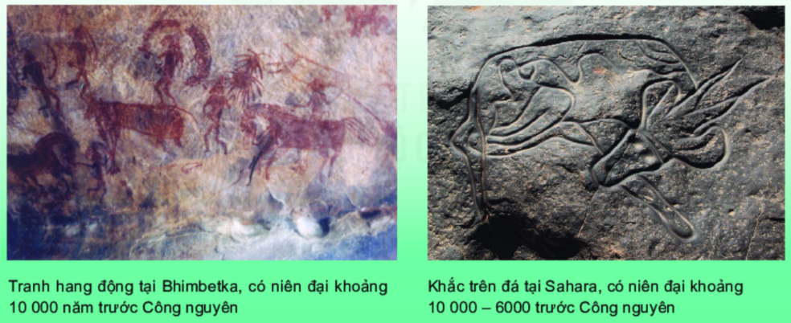
Quan sát tranh hang động và khắc trên đá thời kì tiền sử trang 32, 33 SGK

Slide 8
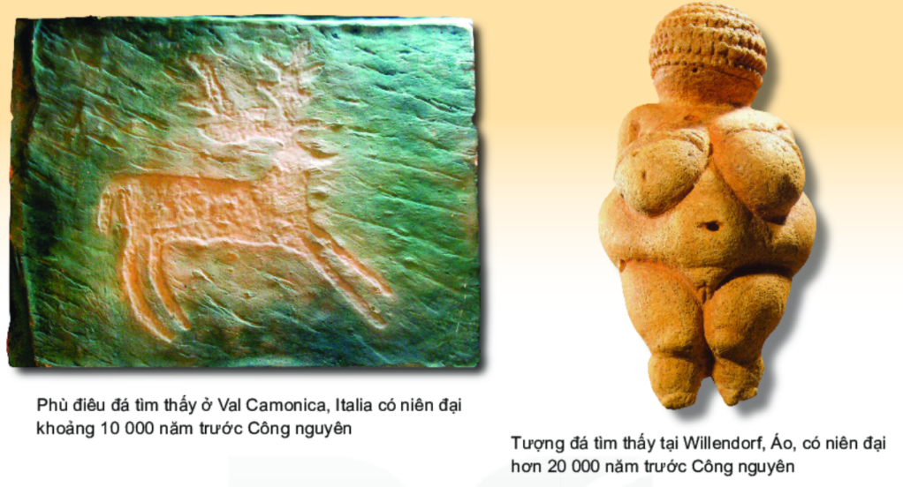
Quan sát tranh hang động và khắc trên đá thời kì tiền sử trang 32, 33 SGK

Slide 9

Dựa vào những hình ảnh vừa quan sát và cho biết:
+ Hình vẽ trong hang động và khắc trên đá thời kì tiên sử diễn tả những hình tượng gì?
+ Màu sắc trong tranh hang động như thế nào?
+ Những hình ảnh được thể hiện có đặc điểm gì?
+ Tượng đá tìm thấy tại Willendorƒ (Áo) có tạo hình thế nào?

Slide 10

KẾT LUẬN
Hình vẽ trong hang động và khắc trên đá thời kì tiền sử diễn tả những hình tượng các con vật, con người.
Màu sắc trong tranh hang động có màu đỏ và trắng, thỉnh thoảng có màu xanh lá và vàng.

Slide 11
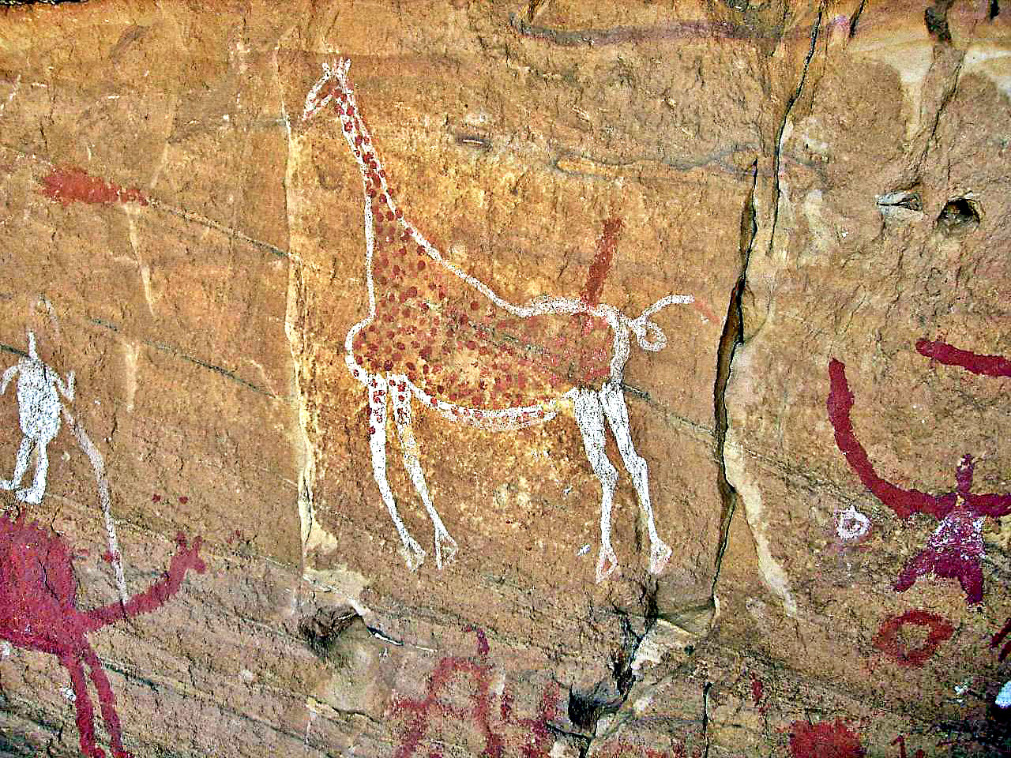
Một số hình ảnh nghệ thuật tạo hình thời kì tiền sử
Hình vẽ Tadrat Acacus

Slide 12

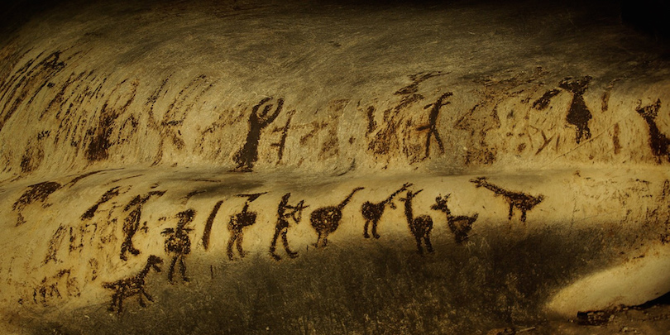
Hình vẽ ở hang Magura (Bulgaria)

Slide 13


2. THỂ HIỆN

Slide 14
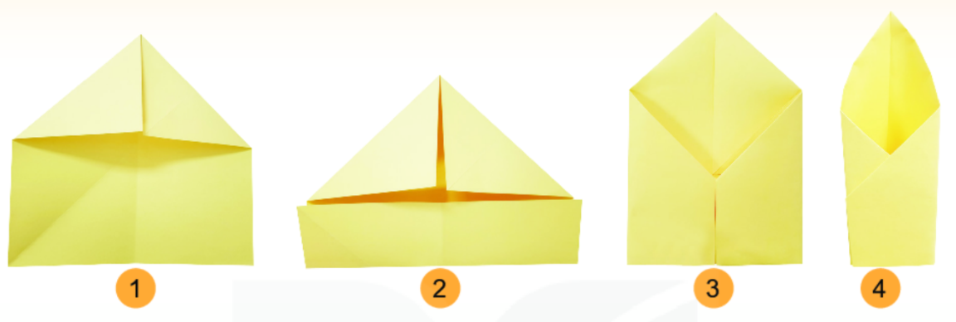
01
02
03
04
Các bước thực hiện một chiếc ống đựng bút có sử dụng hình ảnh từ di sản mĩ thuật thế giới thời kì tiền sử để trang trí:
Gấp đôi nửa trên tờ giấy theo chiều dọc
Gấp đôi nửa còn lại theo chiều ngang
Gấp hai bên vào giữa
Dán hai phần đã gấp vào nhau

Slide 15


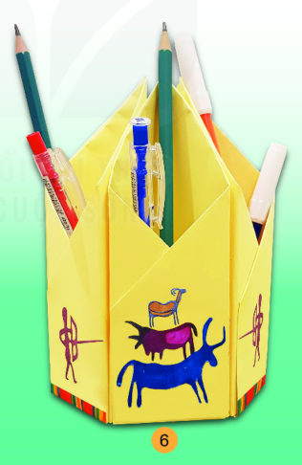

05
06
Làm 5 phần như bước 4, ghép lại và trang trí hộp bút.
Hoàn thiện và sử dụng sản phẩm.

Slide 16

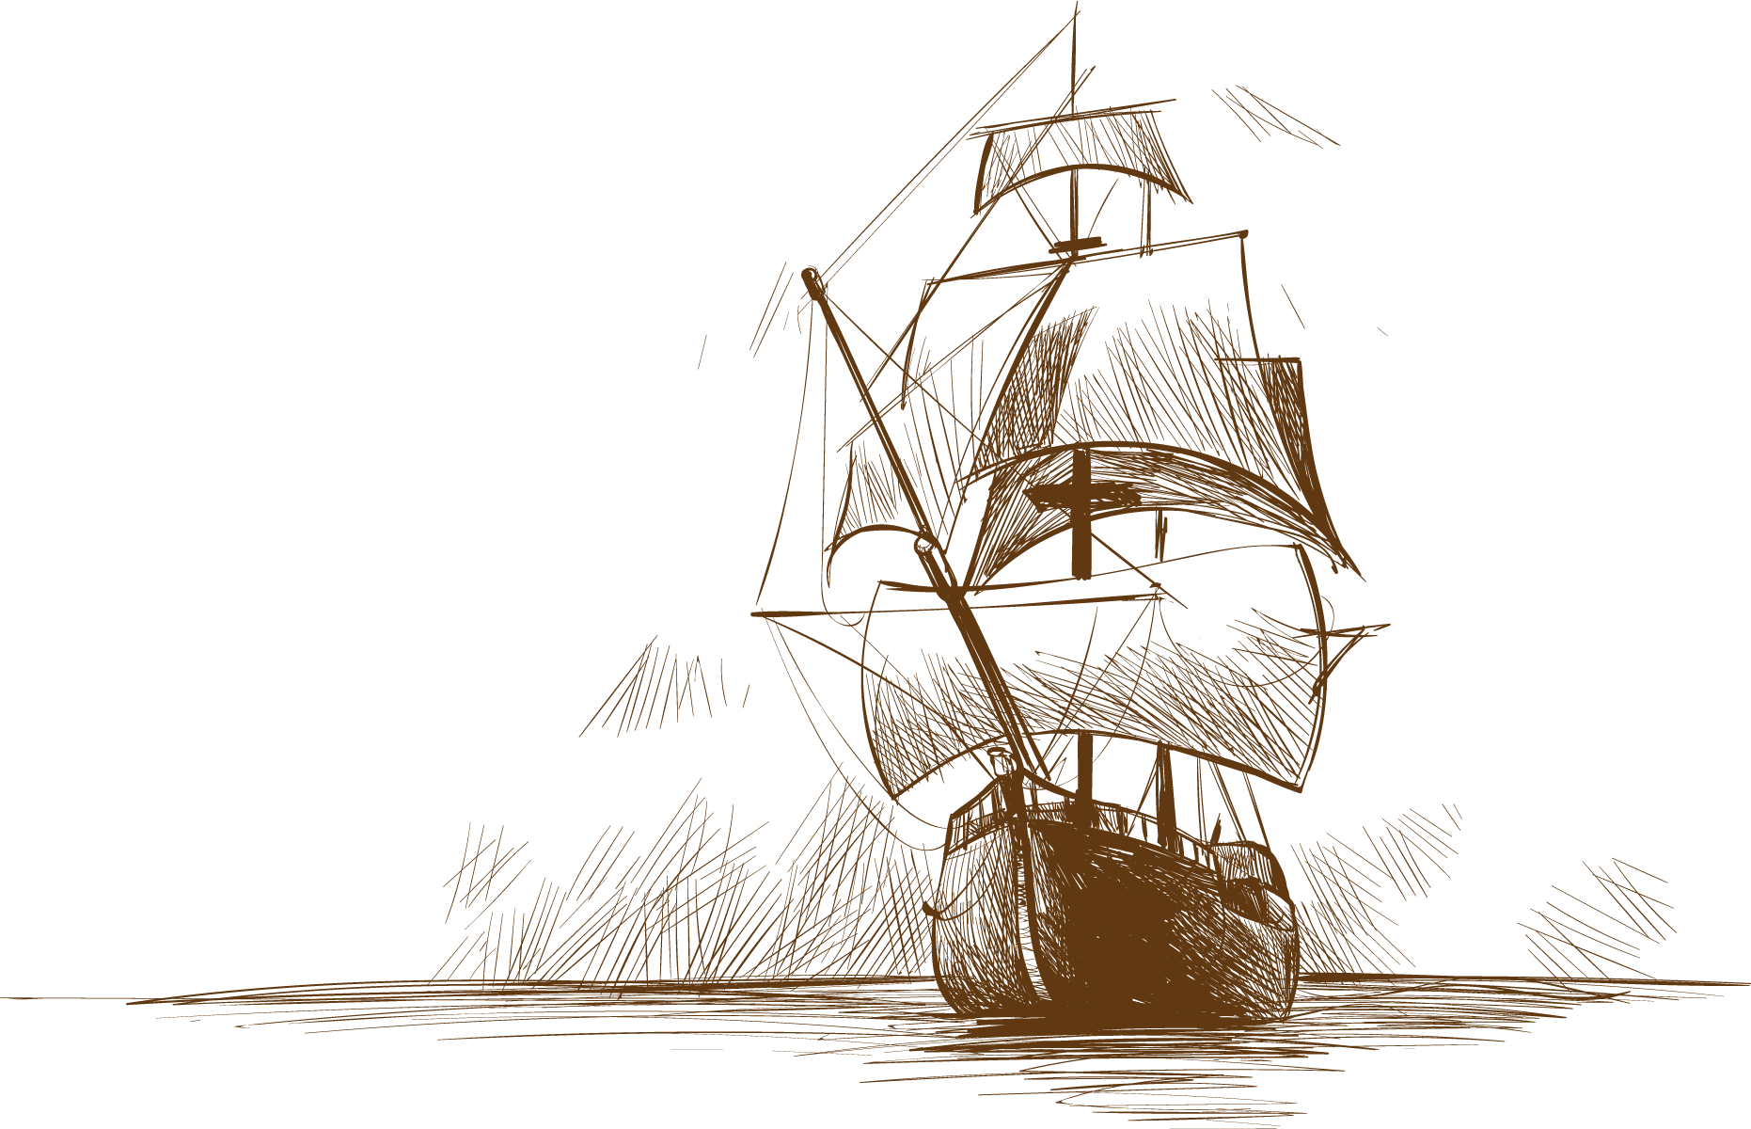
Em hãy mô phỏng một di sản mĩ thuật thế giới thời kì tiền sử bằng hình vẽ hoặc đất nặn.

Slide 17
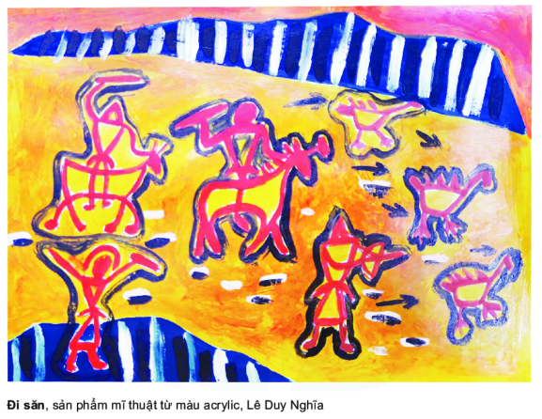
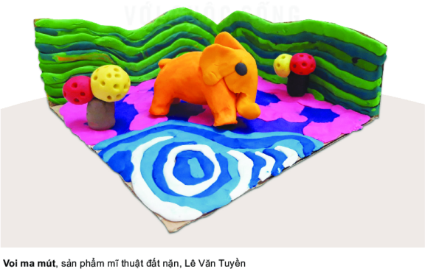
Một số sản phẩm mĩ thuật mô phỏng di sản mĩ thuật thế giới thời kì cổ đại của học sinh

Slide 18
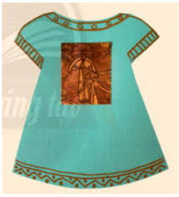
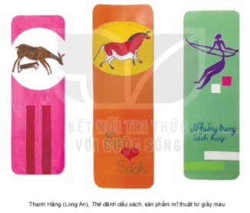
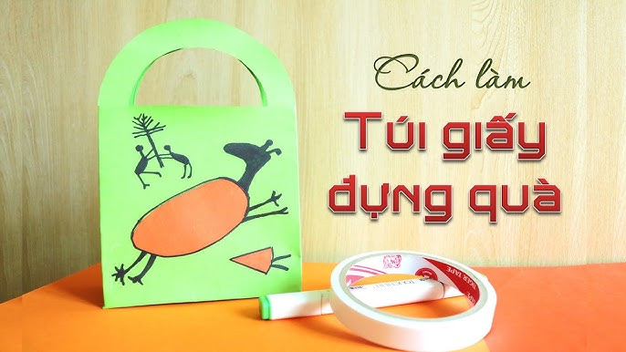

Slide 19
III. LUYỆN TẬP

Slide 20
Câu 1: Những hình được vẽ trên vách đá và trần hang động thời kì Tiền sử được gọi là:
A. Tranh Tiền sử.
B. Tranh thời kì nguyên thủy.
C. Tranh hang động.
D. Tranh vách đá.
Câu 2: Những bức tranh hang động sớm nhất mà người ta biết được có niên đại khoảng:
A. 30 000 năm TCN.
B. 40 000 năm TCN.
C. 50 000 năm TCN.
D. 60 000 năm TCN.
Câu 3: Thời kì Tiền sử là:
A. Thuật ngữ được dùng để miêu tả các thời kì bắt đầu có sự sống trên Trái đất, từ thời đại đồ đá cho đến khi xuất hiện các nền văn minh.
B. Thuật ngữ dùng để miêu tả thời kì nối tiếp sau thời kì nguyên thủy trên Trái đất, trước khi xã hội có giai cấp ra đời.
C. Thuật ngữ dùng để miêu tả thời kì xã hội có giai cấp.
D. Thuật ngữ dùng để miêu tả giai đoạn con người đã biết dùng lửa và công cụ đá.

Slide 21
Câu 4: Các bức vẽ trên đá của mĩ thuật thời kì Tiền sử được thể hiện bằng:
A. Những nét đơn giản.
B. Nét vẽ có tính trang trí.
C. Kĩ thuật dùng các chấm nối tiếp để tạo nét.
D. Cả A, B, C đều đúng.
Câu 5: Tượng thời kì mĩ thuật Tiền sử có đặc điểm:
A. Khối nối, khối động.
B. Nhiều bức tượng được đẽo gọt rõ nét.
C. Một số bức tượng được phóng đại chi tiết thể hiện quan niệm của người nguyên thủy về sức mạnh của đối tượng cần thể hiện.
D. Cả A, B, C
Câu 6: Thuật ngữ được dùng để miêu tả các thời kì bắt đầu có sự sống trên Trái đất, từ thời đại đồ đá cho đến khi xuất hiện các nền văn minh được gọi là:
A. Thời xã hội có giai cấp.
B. Thời trung đại.
C. Thời tiền sử.
D. Thởi cổ đại.
Câu 7: Đối tượng được thể hiện ở di sản mĩ thuật thế giới thời kì Tiền sử là:
A. Động vật.
B. Con người.
C. Hang động.
D. Cả A, B, C đều đúng.

Slide 22
Câu 8: Hình vẽ trong hang động và khắc trên đá thời kì Tiền sử diễn tả những hình gì?
A. Hình ảnh bàn tay.
B. Loài hươu.
C. Những chiếc mặt nạ.
D. Cả A, B, C đều đúng.
Câu 9: Đâu không phải là một di sản mĩ thuật thời giới thời kì Tiền sử:
A. Tượng voi ma mút tìm thấy tại Đức, có niên đại khoảng 25 000 năm trước TCN.
B. Tượng đá tìm thấy tại Wilendorf, Áo, có niên đại khoảng hơn 20 000 năm trước TCN.
C. Kim tự tháp Kê-ốp, Ai Cập, có niên đại khoảng 2 500 năm TCN.
D. Phù điêu đá tìm thấy ở Val Camonica, Italia có niên đại khoảng 10 000 năm TCN.
Câu 10: Màu sắc chính trong tranh hang động mĩ thuật Tiền sử như thế nào?
A. Đỏ và trắng.
B. Nâu.
C. Lam.
D. Đen.
Câu 11: Tượng đá tìm thấy ở Wilendorf, Áo có tạo hình như thế nào?
A. Động vật.
B. Con người.
C. Người hiện đại.
B. Người tối cổ.

Slide 23
Câu 12: Sắp xếp các bước theo thứ tự để thiết kế một chiếc ống đựng bút và sử dụng hình ảnh từ di sản mĩ thuật thế giới thời kì Tiền sử để trang trí:
1. Dán hai phần đã gấp vào nhau.
2. Làm 5 phần như bước 4, ghép lại và trang trí hộp bút.
3. Gấp đôi nửa còn lại theo chiều ngang.
4. Hoàn thiện và sử dụng sản phẩm.
5. Gấp đôi nửa trên tờ giấy theo chiều dọc.
6. Gấp hai bên vào giữa.
A. 5-3-6-1-2-4.
B. 3-5-6-2-4-1.
C. 1-4-3-5-6-2.
D. 2-5-6-4-1-3.
Câu 13: Tượng voi ma mút, tìm thấy tại Đức có niên đại khoảng:
A. 10 000 năm TCN.
B. 15 000 năm TCN.
C. 20 000 năm TCN.
D. 25 000 năm TCN.
Câu 14: Những bức tranh có niên đại khoảng 40 000 năm TCN được gọi là:
A. Tranh Tiền sử.
B. Trang hang động.
C. Tranh thời kì nguyên thủy.

Slide 24
Câu 15: Tranh hang động tại Bhimbetka thuộc đất nước nào?
A. Ai Cập.
B. Ấn Độ.
C. Tây Phi.
D. Italia.
Câu 16: Khắc trên đá tại Sahara nằm ở:
A. Lưỡng Hà.
B. Nam Phi.
C. Bắc Phi.
D. Hy Lạp.

Slide 25
Câu 17: Một số hình ảnh từ di sản mĩ thuật thế giới thời kì Tiền sử có thể sử để trang trí sản phẩm cụ thể là:
A. Hình ảnh chạm khắc ngoằn ngoèo.
B. Cảnh cưỡi ngựa, săn bắn, nhảy múa của người nguyên thủy
C. Những bàn tay trừu tượng, dấu ấn bí ẩn, hình động vật (hươu, dê, chó, lợn,...).
D. Cả A, B, C đều đúng.
Câu 18: Hình ảnh những bàn tay trên hang động tìm thấy ở vùng Patagonia thuộc đất nước nào?
A. Argentina. B. Đan Mạch. C. Pháp. D. Nga.

Slide 27
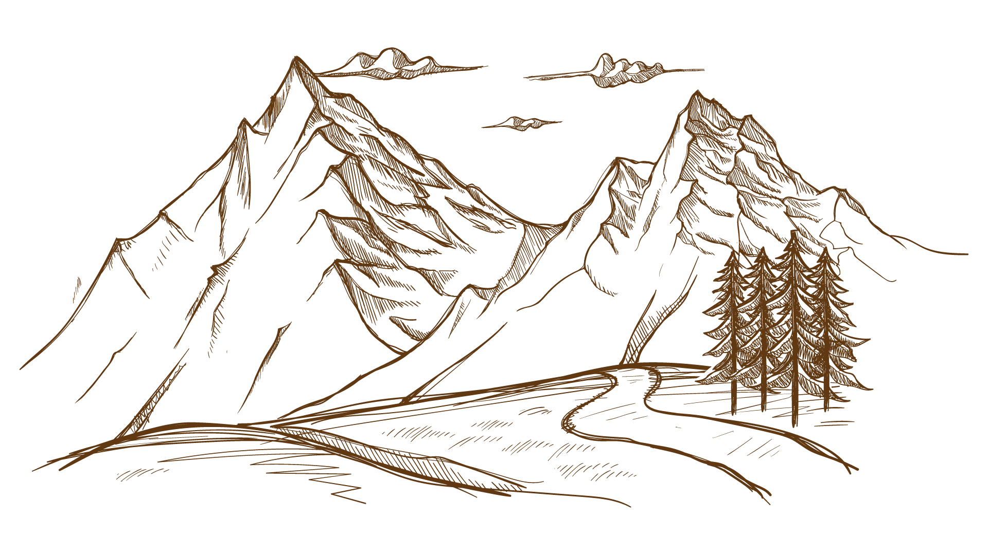

3. THẢO LUẬN
Hoạt động theo cặp và tìm hiểu nội dung các câu hỏi trong SGK trang 36:
+ Những đối tượng được thể hiện ở di sản mĩ thuật thế giới thời kì tiền sử là gì?
+ Kể tên một số di sản mĩ thuật thế giới thời kì tiền sử.

Slide 28
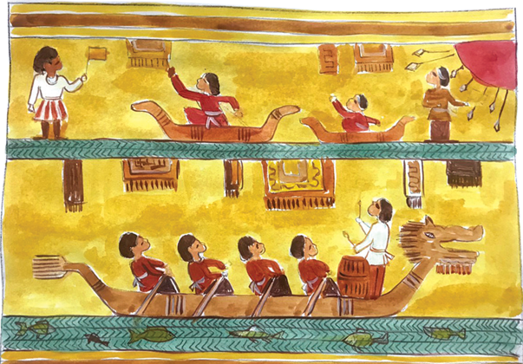
Trưng bày sản phẩm trước lớp.
Cảm nhận, phân tích được vẻ đẹp trên sản phẩm mĩ thuật của cá nhân và các bạn.

Slide 29
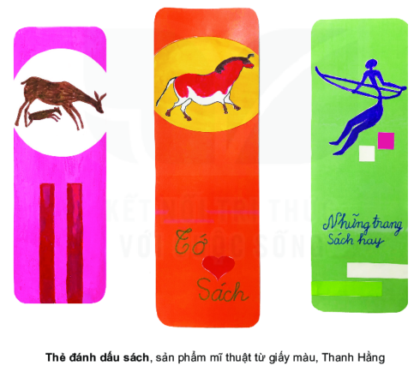

4. VẬN DỤNG
Em hãy sử dụng hoa văn, tạo hình của mĩ thuật thế giới thời kì tiền sử để trang trí thẻ đánh dấu sách.

Slide 30

Em có biết?
Mĩ thuật thời kì tiền sử diễn tả đối tượng một cách sống động thông qua tạo hình đơn giản, có tính cách điệu.
Các bức vẽ trên đá thường được thể hiện bằng những đường nét đơn giản, có tính trang trí và đôi khi sử dụng các kĩ thuật chấm nối để tạo nét.

Slide 31

Em có biết?
Tượng thời kì này thường có dạng khối nổi, khối động; nhiều bức tượng được đẽo gọt rõ nét, thậm chí phóng đại một số chi tiết thể hiện quan niệm của người phong thủy về sức mạnh của đối tượng cần thể hiện.

Slide 32
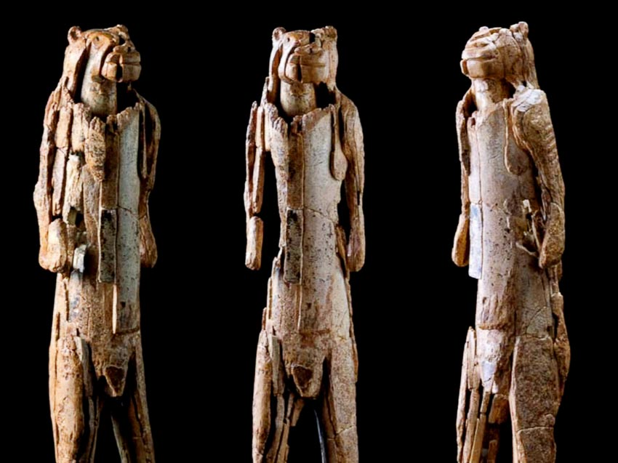
Một số bức tượng thời tiền sử
Tượng người – sư tử ở động Hohlenstein, Swabian Jura, Tây Nam Đức, 40.000 năm tuổi

Slide 33


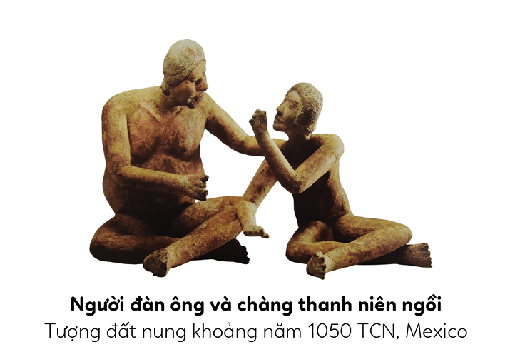
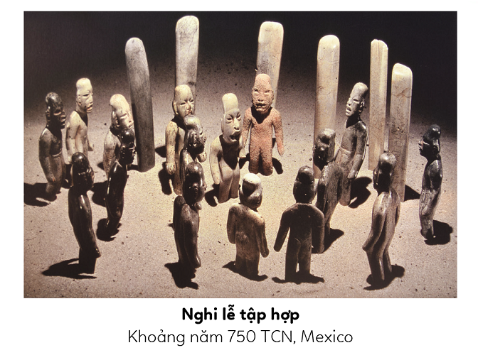

Slide 34

HƯỚNG DẪN VỀ NHÀ
01
02
Đọc trước bài 8 SGK Mĩ thuật 6.
Chuẩn bị đồ dùng học tập cho bài 8.

Slide 35
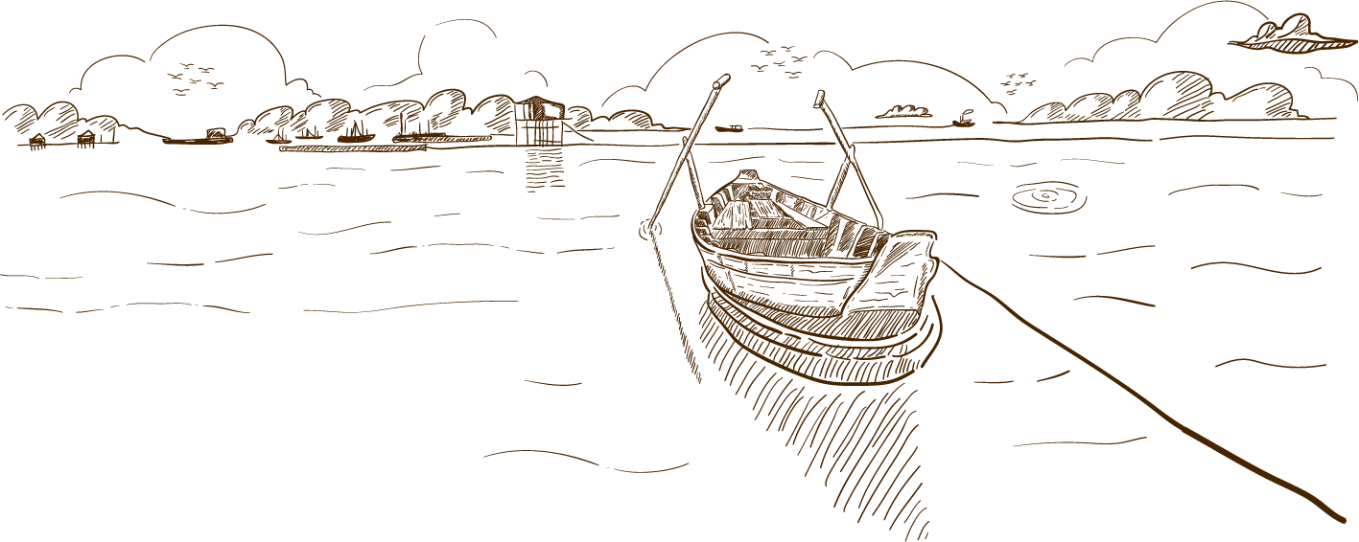
CẢM ƠN CÁC EM
ĐÃ LẮNG NGHE BÀI GIẢNG!

